Slide 1




CHÀO MỪNG CÁC CON ĐẾN VỚI TIẾT HỌC
Môn Tự nhiên và xã hội
Lớp 1C
Giáo viên : Trần Thị Huyền

Slide 2






KHỞI ĐỘNG

Slide 3





Tự nhiên và xã hội
Tiết 24: An toàn trên đường
(Tiết 1)

Slide 4


KHÁM PHÁ

Slide 5
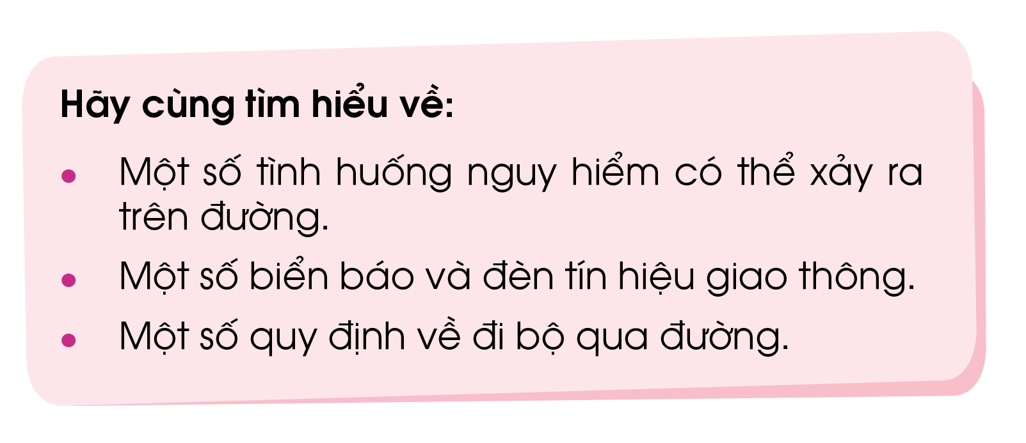

Slide 6

HOẠT ĐỘNG 1:
Trên đường đến trường

Slide 7

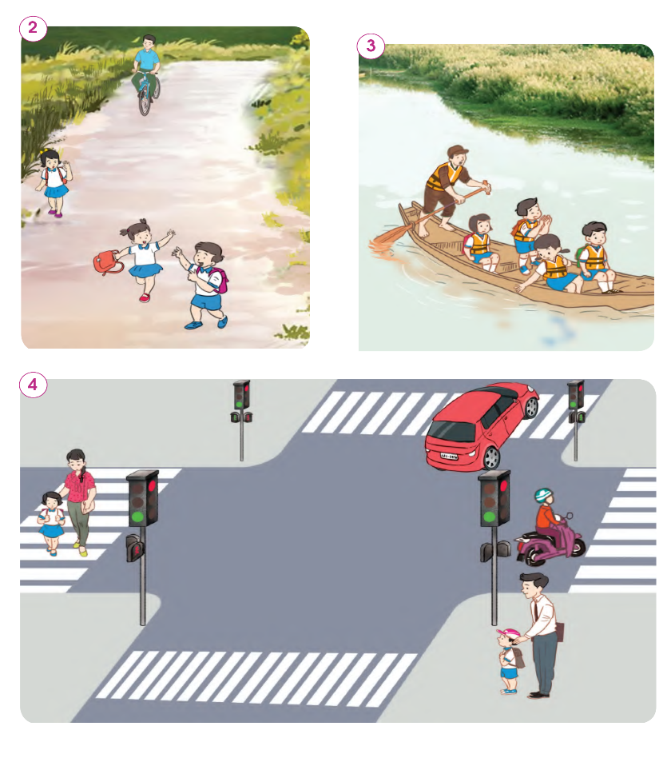


Slide 8


Slide 13


Slide 14
*HOẠT ĐỘNG 2:
Một số biển báo và đèn tín hiệu giao thông

Slide 15
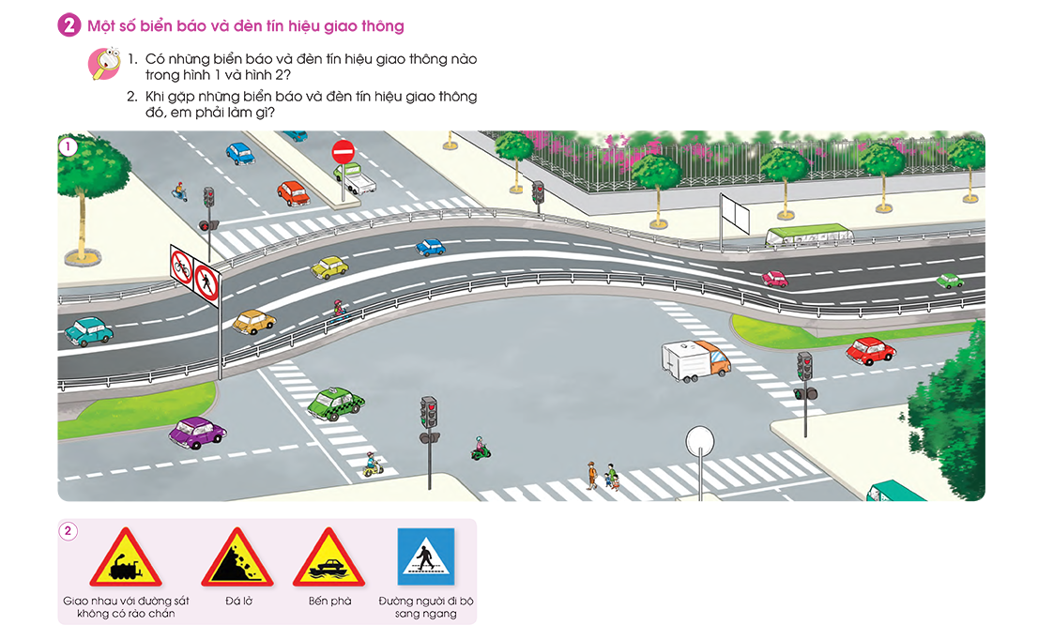

Slide 16
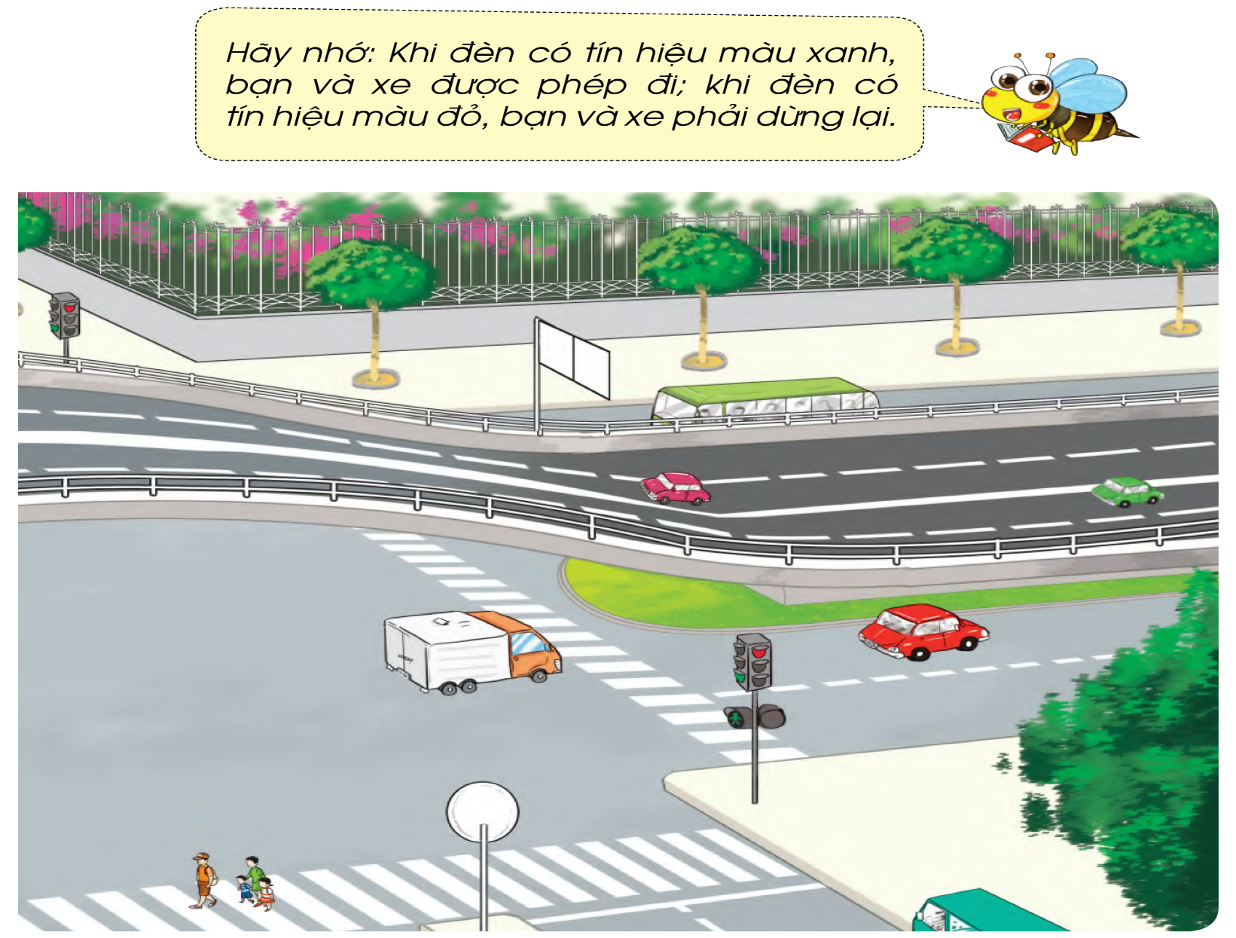

Slide 17


Slide 18

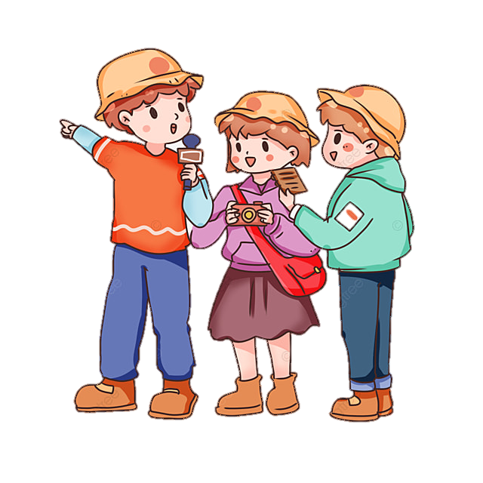
Đố bạn đèn giao thông nói gì

Slide 19
*HOẠT ĐỘNG 3:
Đi bộ qua đường

Slide 20

Khi đi bộ qua đường con cần lưu ý điều gì?

Slide 21
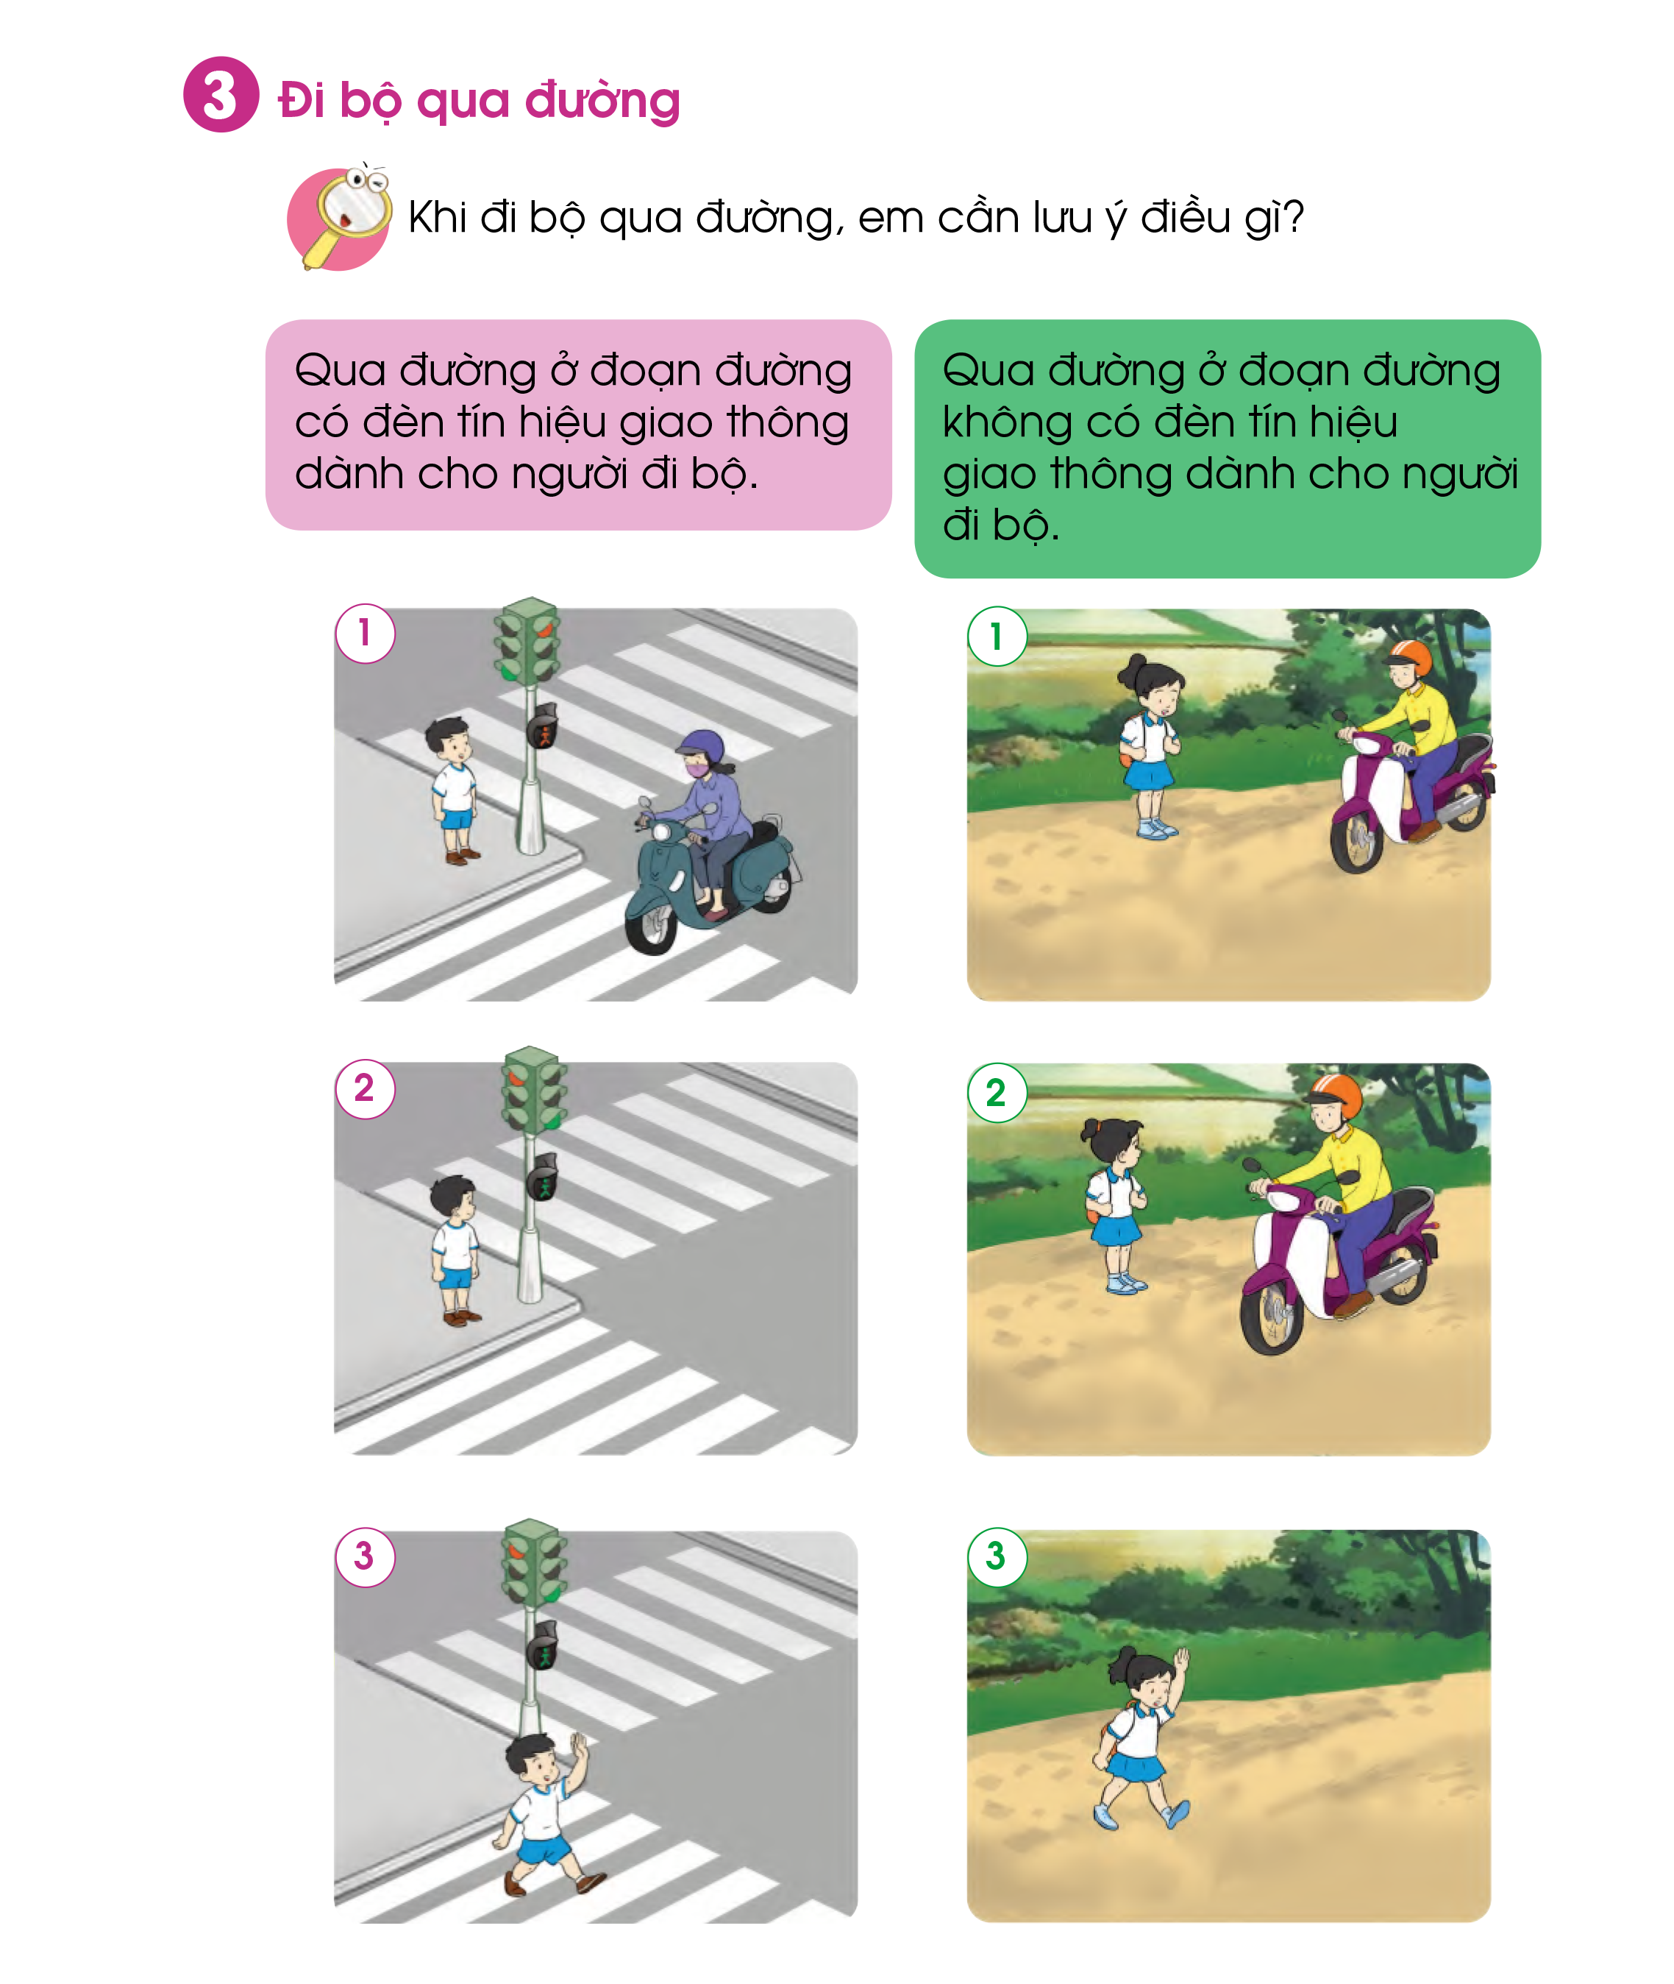

Slide 23

Thực hành
Đi bộ qua đường an toàn

